Slide 1
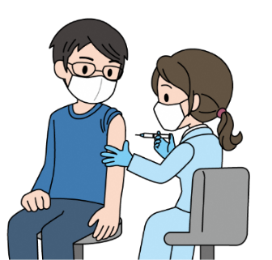
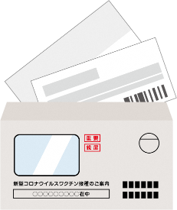
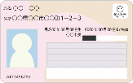
追加接種のお知らせ（スペイン語）
Nombre del municipio
16 de noviembre del 2021
Aviso sobre la dosis de refuerzo (tercera dosis) de la vacuna contra el nuevo coronavirus
Proceso de vacunación
1
Recibirá un cupón.
Las personas que reciban el cupón podrán vacunarse.
*La fecha para solicitar la cita varía según el municipio.
*Las personas que tienen 18 años o más en el momento de vacunación podrán vacunarse.
2
Encuentre un centro médico o un lugar de vacunación.
Busque un centro médico o un lugar de vacunación a través de las canales de comunicación de su municipio o en Internet. En algunos casos, los profesionales de la salud podrán vacunarse en el centro médico donde trabajan.
Para más detalles, consulte en su lugar de trabajo.
Sitio web de información general sobre la vacunación
«COVID-19 Vaccine Navi»
https://v-sys.mhlw.go.jp
*Puede comunicarse con su municipio si no puede encontrar un centro médico o un lugar de vacunación.
*Normalmente, la vacuna debe administrarse en la ciudad, localidad o pueblo en el que resida (dirección registrada),
excepto si está hospitalizado o ingresado en algún otro centro sanitario.
Consulte el reverso para obtener información sobre la vacunación en lugares distintos a su dirección registrada.
*No es posible solicitar la cita directamente a través del sitio web «COVID-19 Vaccine Navi».
Coste de la vacuna
Gratis
Solicite la cita y vacúnese.
3
(Financiado por fondo público)
Comuníquese con su municipio o un centro médico para solicitar la cita.
Lugares de vacunación autorizados por el municipio
^{Centro de atención:} 0000-0000-0000
Centro médico designado cercano a su residencia
Solicite la cita directamente en el centro médico
(por teléfono, internet, etc.)
Todos los documentos que vienen en el sobre
Cosas que debe traer el día de la vacunación
・Todos los documentos que vinieron junto con este aviso en el sobre
・Documentos de identificación (tarjeta de número personal, licencia de conducción, tarjeta del seguro de salud, etc.)
＋
Tarjeta de número personal, etc.
*El sobre contiene «el Formulario de examen médico previo a la vacuna contra el nuevo coronavirus con el cupón impreso» y «el Certificado de vacunación». Guárdelos en un lugar seguro y asegúrese de no perderlos.
(En algunos casos, el cupón y el certificado de vacunación vienen como un solo documento.)
*Tómese la temperatura en casa antes de vacunarse. Si tiene fiebre o si no se siente bien, no vaya a vacunarse y comuníquese con la oficina municipal o con el centro médico en donde solicitó la cita.
*Por favor use ropa que le permita descubrirse rápidamente los hombros para facilitar la vacunación.

Slide 2
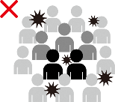
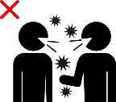
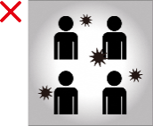
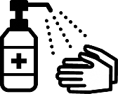
◎Personas a las que se les recomienda aplicarse la dosis de refuerzo
・Las "personas que tienen alto riesgo de enfermarse gravemente" como los ancianos, las personas con afecciones subyacentes, etc.
・Las "personas que tienen mucho contacto con las personas que tienen alto riesgo de enfermarse gravemente" como personas cercanas, ayudantes (cuidadores), etc.
・Las "personas que tienen alto riesgo por estar expuestas al virus debido a su trabajo" como los profesionales de la salud, etc.
◎Vacunación en lugares distintos al lugar donde está registrado (dirección registrada)
・Si desea vacunarse en un centro médico u otra instalación especial en donde está hospitalizado o ingresado.
➡ Consulte con el centro médico o con la instalación.
・Si desea vacunarse en un centro médico en el que está recibiendo tratamiento para una afección subyacente
➡ Consulte con el centro médico.
・Si reside en un lugar distinto a la dirección registrada
➡ Hay posibilidad de que pueda vacunarse en la zona en la que realmente está residiendo.
Consulte el sitio web del municipio en donde realmente está residiendo, o en la ventanilla de consulta.
◎Para vacunarse, es necesario obtener el consentimiento de la persona que va a vacunarse.
Por favor tome la decisión de vacunarse por voluntad propia y con plena conciencia sobre el efecto preventivo contra la infección y sobre los riesgos de sufrir efectos secundarios. No le pueden administrar la vacuna sin obtener su consentimiento.
No debe obligar a vacunarse ni a sus compañeros de trabajo ni a las personas cercanas a usted, ni tampoco debe discriminar a las personas que no se han vacunado.
◎Existe un sistema de ayuda en caso de sufrir daños en la salud por la vacuna.
La vacuna puede causar daños en la salud (p. ej. enfermar, o provocar discapacidades, entre otros). Aunque resulta extremadamente raro y dado que no es posible eliminar por completo el riesgo, se ha creado un sistema de ayudas.
Para más información acerca del procedimiento necesario para solicitar estas ayudas, consulte con el municipio en donde está registrado.
◎Por favor siga tomando las medidas preventivas contra el contagio, como el uso de la mascarilla, etc. aun después de vacunarse.
Aunque se ha confirmado que la vacuna contra el nuevo coronavirus tiene un alto efecto preventivo, no significa que puede evitar al 100% el contagio. Además, pueden aparecer nuevas variantes del virus.
Por lo tanto, les pedimos que continúen tomando las medidas preventivas contra el contagio. Específicamente, evite las "3C (lugares concurridos, encuentros cercanos y espacios cerrados)", póngase siempre la mascarilla, lávese las manos con jabón y desinféctese bien los dedos y las manos con alcohol, entre otras.
Por favor continúe tomando las medidas preventivas contra el contagio.
Lugares concurridos
Encuentros cercanos
Espacios cerrados
Póngase la mascarilla
Lávese las manos con jabón
Desinféctese bien los dedos y las manos con alcohol
Evite las "3C (lugares concurridos, encuentros cercanos y espacios cerrados)"
Para obtener información detallada sobre la efectividad y seguridad de la vacuna contra el nuevo coronavirus, vea la página "Acerca de la vacuna contra el nuevo coronavirus" del sitio web del Ministerio de Salud, Trabajo y Bienestar.
MHLW corona vacuna
Buscar
En caso de que no pueda acceder a este sitio web, consulte con su municipio.
Información de contacto para consultas

